Slide 1
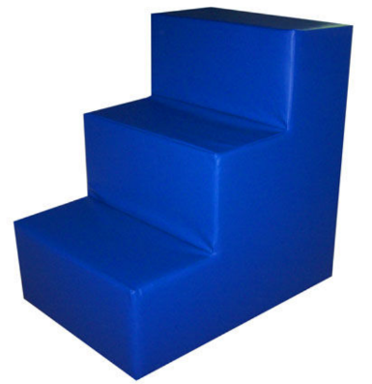
Разработка средств оценивания
и формирования логических познавательных УУД
в 8-х классах школы
семинар 30.03.2018
2020
2019
2018
Руководитель: Клинова М.Н., н. с. отдела СФГОС ИРО ПК, 89128863656, marklin72@mail.ru

Slide 2
Мы разворачиваем проект
уже четвертый год…
2015 (5 кл)
2016 (6 кл)
2017 (7 кл) – 16 школ
2018 (8 кл)

Slide 3
Перечень логических УУД для работы в проекте:
умение определять понятия;
умение создавать обобщения;
умение устанавливать аналогии;
умение классифицировать, самостоятельно выбирать основания и критерии для классификации;
умение устанавливать причинно-следственные связи;
умение строить логическое рассуждение, умозаключение;
умение делать выводы.

Slide 4
Проект Приказа Министерства образования и науки РФ "Об утверждении федерального государственного образовательного стандарта основного общего образования в новой редакции" (подготовлен Минобрнауки России 09.07.2017)
!!!Проект еще не утвержден
В проекте формулировки УУД несколько иные!

Slide 5
Предполагаемые участники проекта
в 2018 году
Административно-педагогические команды ОО из состава апробационных площадок ФГОС ООО Пермского края, участвовавшие в реализации аналогичного проекта в 2015-2017 гг
Команды других апробационных площадок, заинтересованные в предложенной тематике
(по 3-5 человек от площадки, включая 1 представителя администрации школы)

Slide 6
Наши планы
Минимум
Максимум
Разработать и апробировать средства оценивания и достижения логических УУД в 8 классах;
Описать апробированные средства в виде дидактических и методических текстов;
Транслировать опыт деятельности и результаты проекта
Выстроить в систему модули оценивания и достижения отдельных групп-направлений метапредметных результатов с 5 по 9 класс, включить их в ООП школы (разделы «Система оценивания образовательных результатов», подпрограмма по развитию УУД), ежегодно воспроизводить разработки в практике образовательного процесса

Slide 7
Подготовка одной школы-АП
к получению статуса базовой образовательной площадки ИРО ПК

Slide 8
Срок | Мероприятие (содержание)
Март, 30, 2018 | Семинар «Презентация замыслов школ по разработке средств оценивания и формирования логических познавательных УУД в основной школе»
Март – май, 2018 | Разработка и апробация в 8 классах школ контрольного мероприятия оценивания выбранного метапредметного результата; Разработка замысла средств достижения МР.
Май, 31, 2018 | Семинар «Представление результатов апробации контрольных мероприятий оценивания метапредметного результата»
Май - сентябрь, 2018 | Разработка и апробация в 8 классах школ средств достижения выбранного метапредметного результата (учебные ситуации, инновационные образовательные практики). Консультирование участников проекта руководителем по вышеназванным направлениям

Slide 9
Сентябрь, 14, 2018 | Семинар «Презентация результатов апробации учебных ситуаций и инновационных образовательных практик»
Сентябрь – октябрь 2018 | Привлечение участников проекта к организации практик на КПК. Консультирование участников проекта. Доработка, редактирование текстов разработанных контрольных мероприятий, учебных ситуаций, ИнОП, методических рекомендаций, статей. Сдача разработок руководителю
Ноябрь, 2018 | Трансляция результатов через их представление на секции в рамках региональной научно-практической конференции апробационных площадок
Ноябрь – декабрь, 2018 | Трансляция результатов проекта через сайты ОО, портал ФГОС ОО ПК, участие в муниципальных мероприятиях
По особому графику | Подготовка 1 АП к получению статуса базовой образовательной площадки ГАУ ДПО ИРО ПК

Slide 10
Презентация апробационными площадками замыслов работы в текущем году
Содержание и порядок – ваши, но не забудьте про обязательные ответы
на вопросы:
Кто мы?
Какой мы выбрали МР?
Почему мы выбрали данный МР?
Как и чем мы хотим оценивать МР?
Как и чем мы хотим развивать МР?
Как задуманные в рамках апробации мероприятия согласуются с ООП школы?

Slide 11
ТЗ к 31 мая 2018 года:
На втором семинаре нужно представить результаты апробации контрольных мероприятий в 8 кл. по оценке выбранного метапредметного результата + замыслы образовательных практик его развития.
ПОДГОТОВИТЬ:
структурную презентацию выступления, обязательными частями которой традиционно должны быть:
титульный слайд (какая команда),
какой метапредметный результат определен для 8 класса,
что именно выполняли дети на КМ,
примеры 1-3 работ (фото, скан-копии...),
что получилось, что не получилось у детей (почему?),
как скорректировать то, что не получилось у детей,
переход к замыслам образовательных практик.

